Slide 1

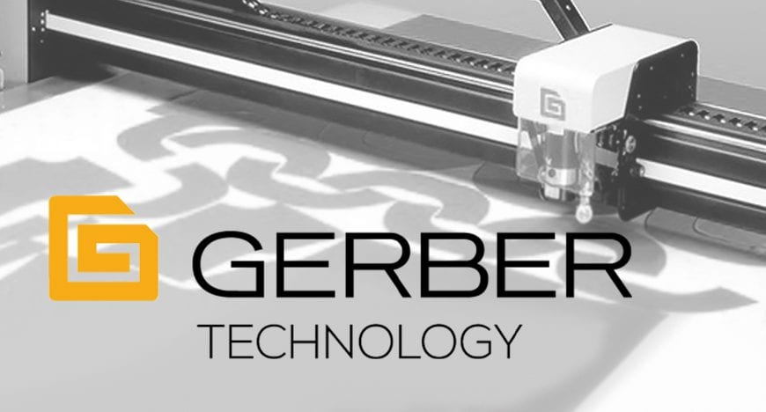
TRƯỜNG CAO ĐẲNG LÝ TỰ TRỌNG TP.HCM
KHOA MAY – THỜI TRANG
GVHD: LAÂM THÒ PHÖÔNG THUØY
LỚP: 20C2 – CNM1

Slide 2


KIỂM TRA BÀI
Câu hỏi 1:
Sinh viên hãy nêu các bước công việc cần thực hiện khi tiến hành nhảy mẫu?
Notes:
2

Slide 3

Câu hỏi 1:
Sinh viên hãy nêu các bước công việc cần thực hiện khi tiến hành nhảy mẫu?
Các bước công việc cần thực hiện:
    - Xác định vị trí của các điểm cần nhảy cỡ.
    - Tính toán độ chênh lệch giữa các size (bước nhảy).
    - Xác định hướng di chuyển trên các trục tọa độ.
    - Xác định dấu “ – ” hoặc “ + ” trên các trục tọa độ.

Slide 4
KIỂM TRA BÀI
Câu hỏi 2:
Sinh viên hãy nêu dấu hiệu nhận biết chi tiết đã được nhảy mẫu?
Notes:
4

Slide 5
Câu hỏi 2:
Sinh viên hãy nêu dấu hiệu nhận biết chi tiết đã được nhảy mẫu?
❒
✵

Slide 6
CHƯƠNG 6
GIÁC SƠ ĐỒ TRÊN MÁY TÍNH
VỚI PHẦN MỀM GERBER TECHNOLOGY - ACCUMARK

Slide 7
MỤC TIÊU BÀI HỌC
Sinh viên có khả năng:
Giác sơ đồ mẫu quần âu, áo sơ mi tên máy tính đảm bảo yêu cầu kỹ thuật.
In các sơ đồ trên máy in.
KỸ NĂNG
Sinh viên trình bày được các lệnh cơ bản dùng trong giác sơ đồ.
Sinh viên hiểu phương pháp giác sơ đồ mẫu quần âu, áo sơ mi cơ bản để từ đó vận dụng vào thực tế sản xuất.
MỤC TIÊU
KIẾN THỨC
THÁI ĐỘ
Sinh viên tự giác, tích cực học tập, phát huy tính sáng tạo, nâng cao kỹ năng sử dụng phần mềm để từ đó có khả năng ứng dụng vào thực tiễn sản xuất.
Rèn luyện tính cẩn thận, tỉ mỉ, tác phong công nghiệp, đảm bảo an toàn lao động và bảo quản trang thiết bị.

Slide 8
Nội dung bài học
1. Giác sơ đồ trên máy tính với phần mềm Gerber Technology – Accumark
2. Các lệnh thường dùng trong giác sơ đồ với phần mềm Gerber Technology – Accumark
3. Cách in sơ đồ giác mẫu trên máy in sơ đồ

Slide 9
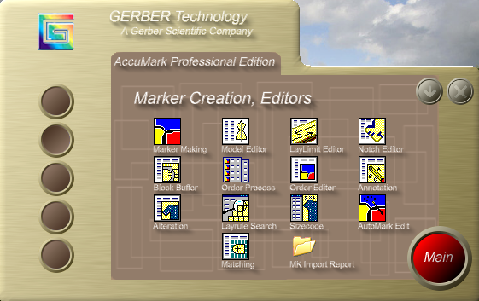
CHƯƠNG 6
GIÁC SƠ ĐỒ TRÊN MÁY TÍNH
VỚI PHẦN MỀM
GERBER TECHNOLOGY - ACCUMARK
1.
Giác sơ đồ trên máy tính với phần mềm Gerber Technology – Accumark
Hình 6.1 Menu giác sơ đồ

Slide 10
2.
Các lệnh thường dùng trong giác sơ đồ với phần mềm Gerber Technology – Accumark
2.1 Giác sơ đồ mẫu áo sơ mi nam cơ bản
Mở sơ đồ cần giác
Đặt chi tiết vào sơ đồ
Báo định mức cho sơ đồ
Hiệu chỉnh cho sơ đồ

Slide 11
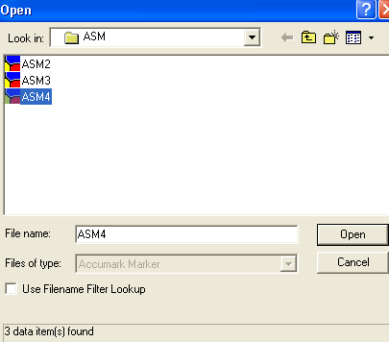
2.
Các lệnh thường dùng trong giác sơ đồ với phần mềm Gerber Technology – Accumark
2.1 Giác sơ đồ mẫu áo sơ mi nam cơ bản
Mở sơ đồ cần giác
Hình 6.2 Hộp thoại mở sơ đồ cần giác

Slide 12
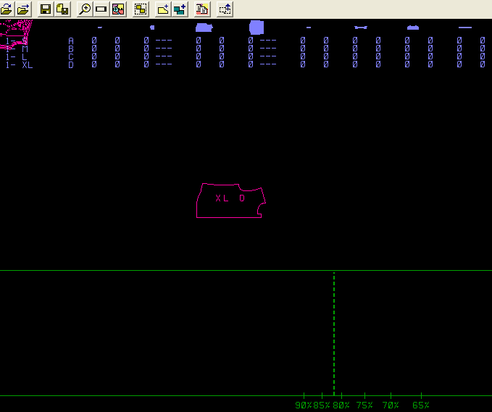
2.
Các lệnh thường dùng trong giác sơ đồ với phần mềm Gerber Technology – Accumark
2.1 Giác sơ đồ mẫu áo sơ mi nam cơ bản
Đặt chi tiết vào sơ đồ
Hình 6.3 Đặt chi tiết vào sơ đồ

Slide 13
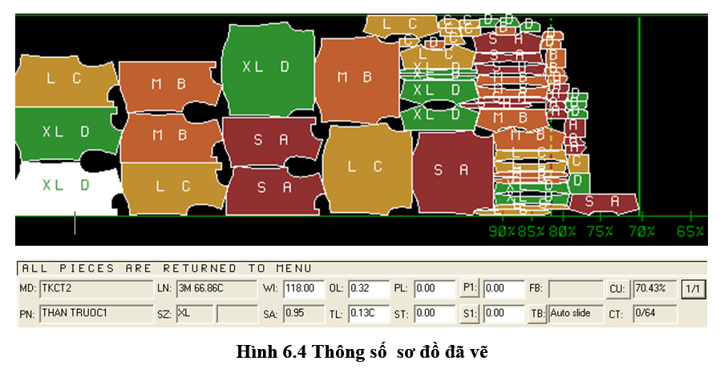
2.
Các lệnh thường dùng trong giác sơ đồ với phần mềm Gerber Technology – Accumark
2.1 Giác sơ đồ mẫu áo sơ mi nam cơ bản
Báo định mức sơ đồ

Slide 14
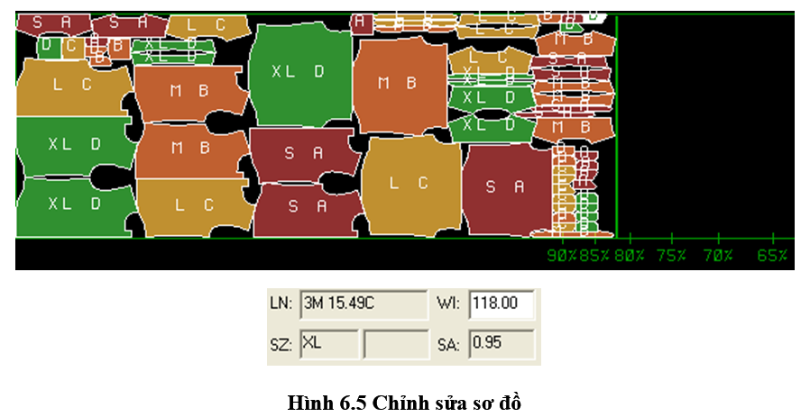
2.
Các lệnh thường dùng trong giác sơ đồ với phần mềm Gerber Technology – Accumark
2.1 Giác sơ đồ mẫu áo sơ mi nam cơ bản
Hiệu chỉnh sơ đồ

Slide 15
2.
Các lệnh thường dùng trong giác sơ đồ với phần mềm Gerber Technology – Accumark
2.2 Giác sơ đồ mẫu áo sơ mi nữ bâu lá sen
Hình 6.1 Menu giác sơ đồ

Slide 16
2.
Các lệnh thường dùng trong giác sơ đồ với phần mềm Gerber Technology – Accumark
2.2 Giác sơ đồ mẫu áo sơ mi nữ bâu lá sen
Mở sơ đồ cần giác
Đặt chi tiết vào sơ đồ
Báo định mức cho sơ đồ
Hiệu chỉnh cho sơ đồ

Slide 17
2.
Các lệnh thường dùng trong giác sơ đồ với phần mềm Gerber Technology – Accumark
2.2 Giác sơ đồ mẫu áo sơ mi nữ bâu lá sen
Hình 6.2 Hộp thoại mở sơ đồ cần giác

Slide 18
2.
Các lệnh thường dùng trong giác sơ đồ với phần mềm Gerber Technology – Accumark
2.2 Giác sơ đồ mẫu áo sơ mi nữ bâu lá sen
Hình 6.3 Đặt chi tiết vào sơ đồ

Slide 19
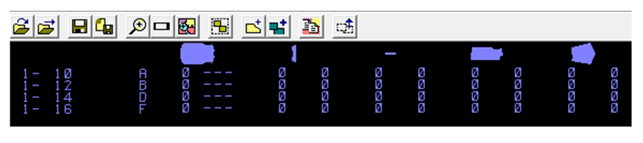
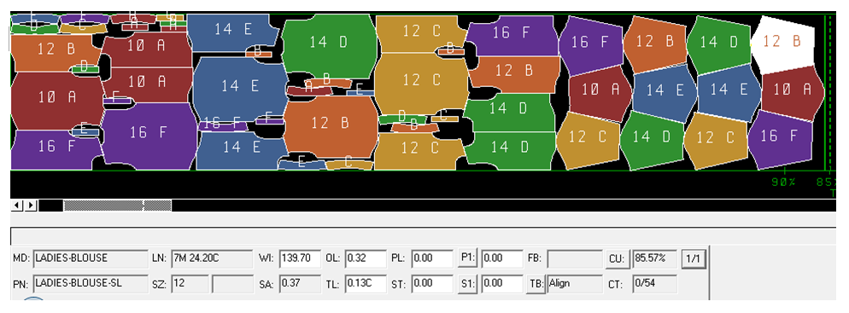
2.
Các lệnh thường dùng trong giác sơ đồ với phần mềm Gerber Technology – Accumark
2.2 Giác sơ đồ mẫu áo sơ mi nữ bâu lá sen

Slide 20
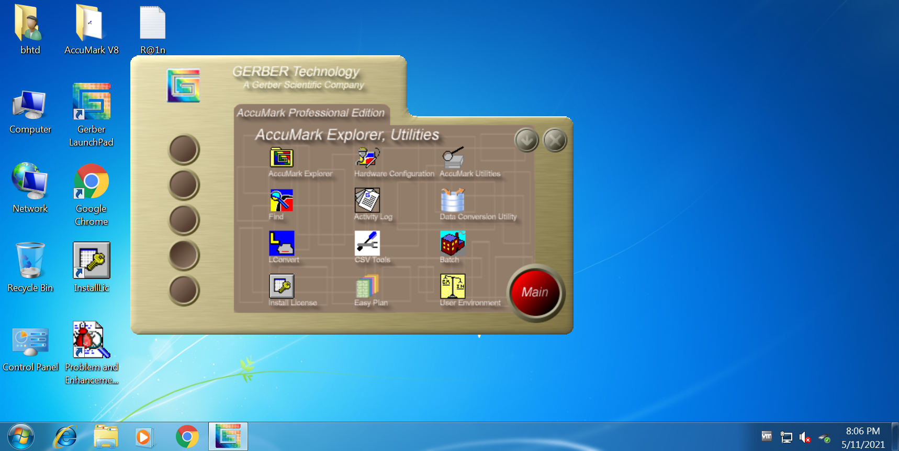
GIÁO VIÊN THỰC HÀNH TRÊN GIAO DIỆN GERBER

Slide 21


Slide 22

Sinh viên thực hiện lại các thao tác giáo viên đã hướng dẫn và thao tác mẫu trên lớp học

